Slide 1
Smart Rental System Progetto n. 087711000344 - CUP G29J18000710007
Webinar di presentazione risultati progetto
18 maggio 2022 - Ore 10.00
Link Microsoft Teams
Notes:
…

Slide 2
Agenda
Relatore | Società / Ente | Ruolo nel progetto | Titolo dell’intervento | Durata
Filippo Ciaravella | Arancia-ICT | Coordinatore | Introduzione generale del progetto | 5’
Tommaso Dragotto | Sicily by Car | Presidente | SbC e il progetto SRS | 5’
Paolo Roma | Università di Palermo | Responsabile scientifico | BPR, Survey e Focus groups per i servizi di car rental, Business intelligence e geolocalizzazione per il pricing | 20’
Giovanni Panascì | Arancia-ICT | Responsabile tecnico | Tecnologie informatiche: APP mobile, Customer Relationship Management, Push Notification System | 20’
 |  |  | Q&A | 10’
Notes:
Buongiorno, mi chiamo FC e sono il coordinatore del progetto Smart Rental System: il Program Manager.
Oggi presentiamo i risultati di questo importante progetto di Ricerca & Sviluppo.
Prenderanno la parola il dr. Tommaso Dragotto, presidente della SbC, con un intervento pre-registrato.
A seguire prenderà la parola il Prof. Paolo Roma dell’Università di Palermo, il Responsabile scientifico del progetto.
E infine, ma non per questo meno importante, il dr. Giovanni Panascì, responsabile del progetto per Arancia-ICT, che ci racconterà quali moderne tecnologie informatiche sono state scelte e sperimentate nell’ambito del progetto.

Slide 3
Elementi salienti del progetto
P.O. FESR SICILIA 2014/2020
Azione 1.1.5 - Sostegno all'avanzamento tecnologico delle imprese attraverso il finanziamento di linee pilota e azioni di validazione precoce dei prodotti e di dimostrazione su larga scala
Partenariato
Sicily By Car (Capofila)
Arancia-ICT Srl (partner)
Università di Palermo (partner, ente di ricerca)
Importo del progetto: € 1.558.400,00
Contributo richiesto: € 726.300,00
Ambito tematico: Smart Cities e Communities, Smart Economy
Data inizio: dicembre 2019
Durata prevista: 24 mesi
Durata effettiva: 30 mesi (attraverso rimodulazione)
Data termine: 31 maggio 2022
Notes:
In questa slide abbiamo riassunto gli elementi essenziali del progetto:
· Si tratta di progetto finanziato per 726mila euro sull’avviso 1.1.5 del POR Sicilia 14/20
· 3 i partner: SbC capofila, UniPA partner scientifico e Arancia-ICT partner tecnologico

Slide 4
Scopo del progetto
Smart Rental System è un progetto per la progettazione, la realizzazione e la sperimentazione di un sistema innovativo per la gestione del business connesso al Car Rental
Caratteristiche salienti:
impiego di tecnologie ICT allo stato dell'arte,
uso di algoritmi innovativi per la gestione del Price/Revenue Management,
sistema di geolocalizzazione della flotta,
raccolta ed elaborazione di big data per la business intelligence,
innovazione del Customer Relashionship Management.
Notes:
Sostanzialmente, il progetto SRS ha lo scopo di progettare, realizzare e sperimentare un sistema innovativo per la gestione del business connesso al noleggio di automobili, e -più in generale- al noleggio di mezzi di trasporto.
Le caratteristiche salienti sono evidenziate nella slide:
· - impiego di moderne tecnologie informatiche,
· - uso di algoritmi innovativi per la gestione del PREZZO,
· - un sistema di geolocalizzazione della flotta,
· - la raccolta e l’elaborazione dei dati geolocalizzati della flotta in movimento, ovvero l’elaborazione dei cosiddetti big data per attivare funzioni di business intelligence, ovvero per ricavare dai dati informazioni gestionali e supportare decisioni tecniche e commerciali
- e, infine, l’innovazione del CRM, il Customer Relashionship Management, ovvero la gestione della relazione con il cliente in modo innovativo e coinvolgente.

Slide 5
Piano di progetto rimodulato
Data inizio: 12 dicembre 2019
Data termine: 31 maggio 2022
Notes:
Il progetto SRS è iniziato nel dicembre 2019, abbiamo fatto la riunione iniziale prima di Natale, abbiamo iniziato le prime riunioni operative fra gennaio e febbraio del 2020, e poi STOP: la pandemia ci ha sostanzialmente bloccati per oltre 6 mesi. Come potete immaginare, durante il lock-down il noleggio delle automobili -come tantissime altre cose- si è sostanzialmente fermato.
Poi pian piano abbiamo trovato la giusta dose di serenità, e le attività sono riprese, con un ritmo più lento del previsto, ma alla fine siamo arrivati al termine con grande soddisfazione di tutti.

Slide 6
Obiettivo finale del progetto Smart Rental System
miglioramento del processo di vendita,
sia sotto il profilo dei margini commerciali
che quello della sicurezza e della
maggiore soddisfazione del Cliente
Notes:
Obiettivo finale del progetto è -sostanzialmente- il miglioramento del processo di vendita sotto ogni punto di vista. Questo si traduce nel miglioramento del profitto ovvero dei margini commerciali, che può realizzarsi attraverso una maggiore sicurezza ed efficienza nella gestione della flotta e una maggiore soddisfazione del cliente.
Alla fine di questo mese il progetto di ricerca e sviluppo avrà termine. Chiudo il mio intervento con una domanda: saremo riusciti a raggiungere questo ambizioso obiettivo?
Magari proviamo a rispondere al termine degli interventi.

Slide 7
Presentazione Sicily by Car
Dr. Tommaso Dragotto

Slide 8
Presentazione Università di Palermo
Prof. Paolo Roma
BPR, Survey e Focus groups per i servizi di car rental, Business intelligence e geolocalizzazione per il pricing

Slide 9
Presentazione Arancia-ICT
Dr. Giovanni Panascì
Tecnologie informatiche: Geolocalizzazione della flotta, APP mobile, Customer Relationship Management, Push Notification System

Slide 10
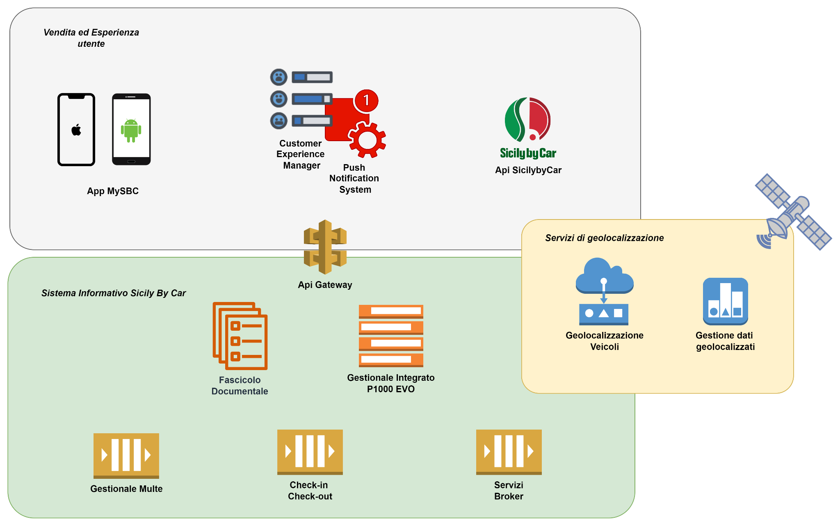
Architettura generale del sistema

Slide 11
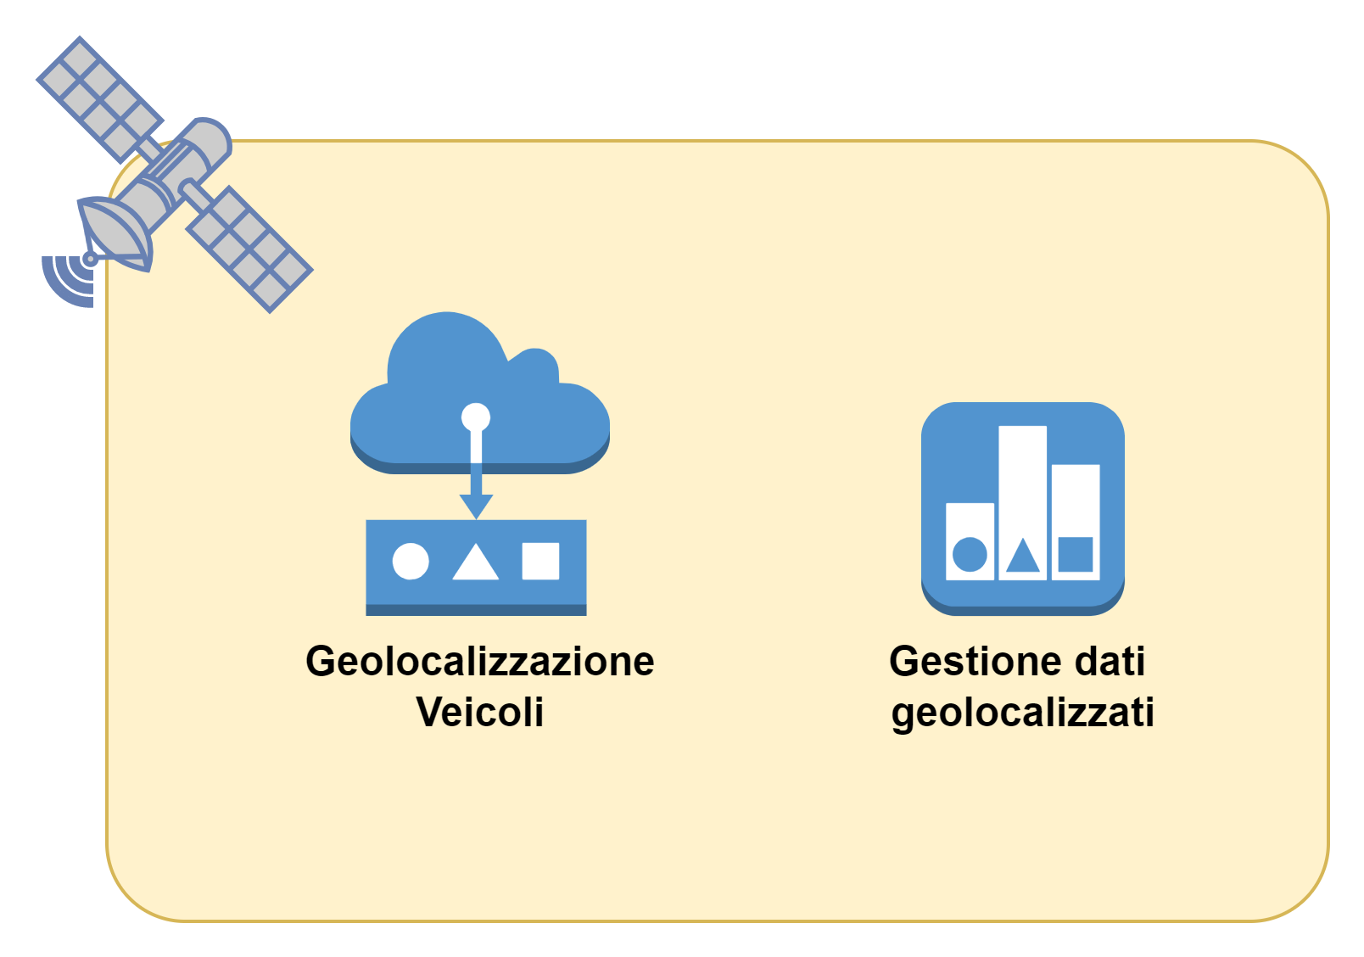
Geolocalizzazione della flotta
Controllare in tempo reale dove sono e cosa fanno mezzi e guidatori: verificare il consumo di carburante, lo stile di guida, l’ingresso in zone pericolose, …
Supportare la Manutenzione Programmata in base alle ore di attività o ai km percorsi, la piattaforma semplifica la gestione della manutenzione abilitando un notevole risparmio di tempi e costi
Proteggere mezzi, merci e personale grazie al localizzatore satellitare collegato H24 alla Centrale Operativa di sicurezza

Slide 12
Architettura sotto sistema CEM e App Mobile

Slide 13
App MySBC
App nativa iOS e Android sviluppata con le più recenti tecnologie messe a disposizione da Apple e Google
Backend dell’app comune, sviluppato in linguaggio Kotlin, consente di avere una codebase unica per entrambe le applicazioni, riducendo i tempi di sviluppo su entrambe le piattaforme
Utilizzo di SwiftUi su iOS e Jetpack Compose su Android per le interfacce utente. L’utilizzo di queste tecnologie permette di ridurre sensibilmente i tempi di sviluppo, migliorando la manutenibilità del software
La comunicazione tra l’app e i servizi messi a disposizione da Sicily By Car è garantita dall’Api Gateway

Slide 14
Customer Experience Manager
Consente di avviare campagne di marketing e gestione dell’intera esperienza post-vendita tramite l’utilizzo di sondaggi personalizzabili da inviare puntualmente agli utilizzatori dell’app mobile e, in generale ai clienti che effettuano le prenotazioni, visualizzando poi i risultati raccolti tramite grafici interattivi
Web application sviluppata in Node.js tramite il framework Nest.js e scritta in linguaggio Typescript
Le API sono sviluppate in GraphQL che consente di ridurre il numero di chiamate al Backend. Le chiamate vengono gestite in un unico percorso di andata/ritorno e i client ricevono solo i dati che hanno richiesto

Slide 15
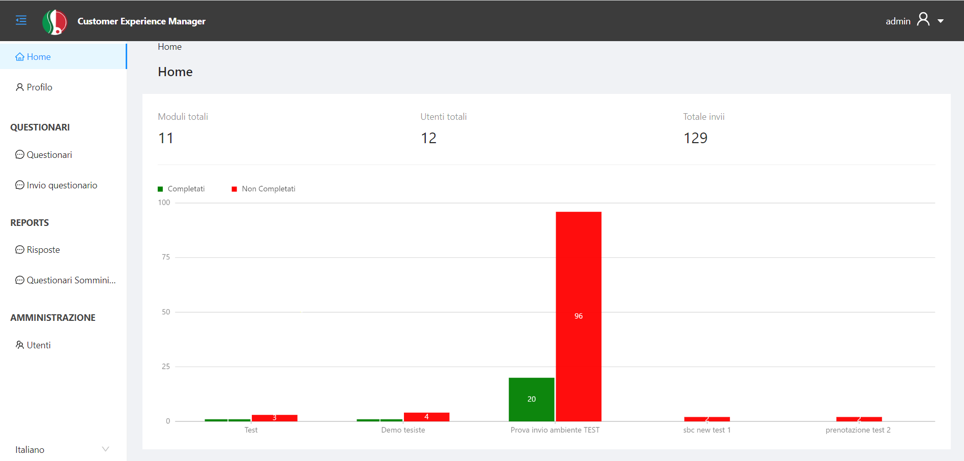
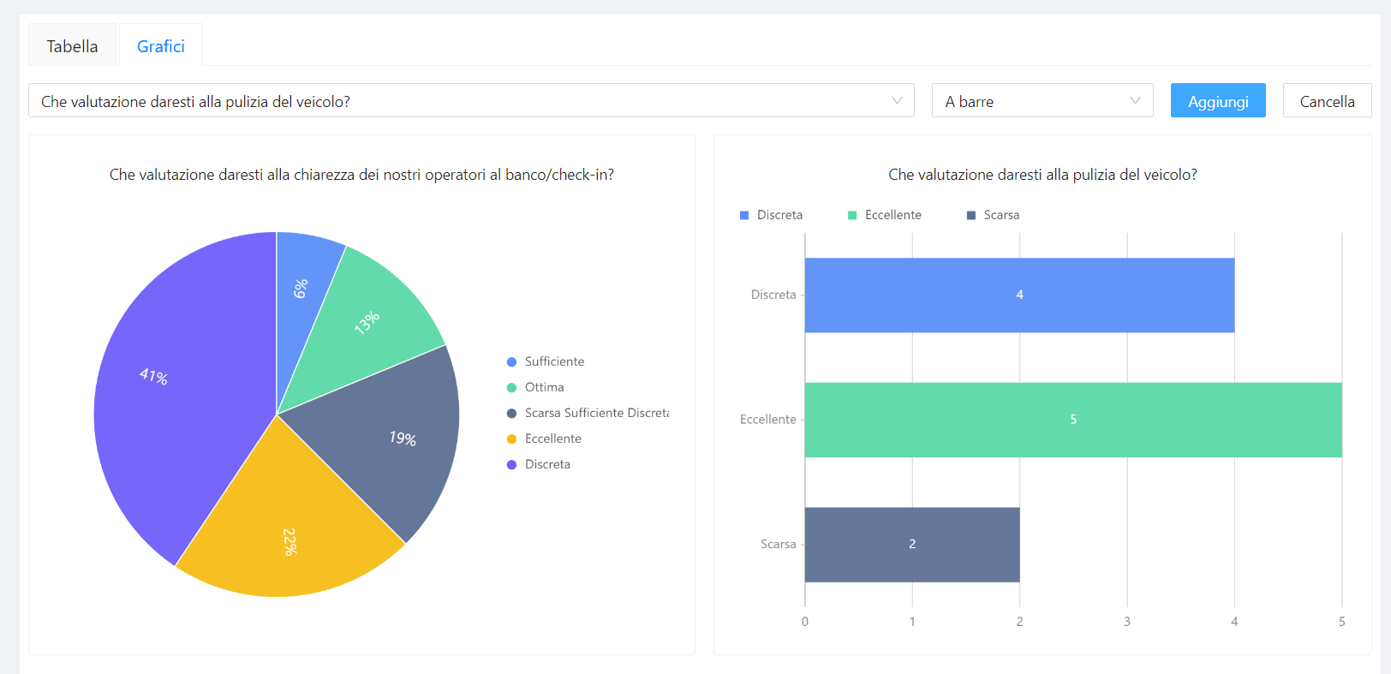
Customer Experience Manager

Slide 16
Push Notification System
Modulo sviluppato in Node.js che consente al sistema di Customer Experience Manager di interfacciarsi con l’app MySBC
Tramite un’integrazione con il servizio Firebase di Google vengono inviate notifiche sui questionari da compilare direttamente all’interno dell’applicazione

Slide 17
Push Notification System
L’integrazione con le push notifications di Android e iOS consente di ricevere le notifiche direttamente sul dispositivo
E’ possibile compilare il questionario direttamente dal dispositivo mobile e poter accedere successivamente al questionario tramite il centro notifiche integrato in App
I dati vengono quindi inviati al backend del modulo CEM dove verranno raccolti e potranno essere successivamente analizzati

Slide 18
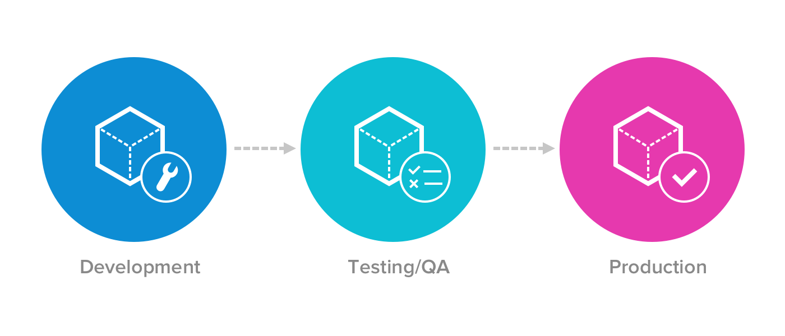
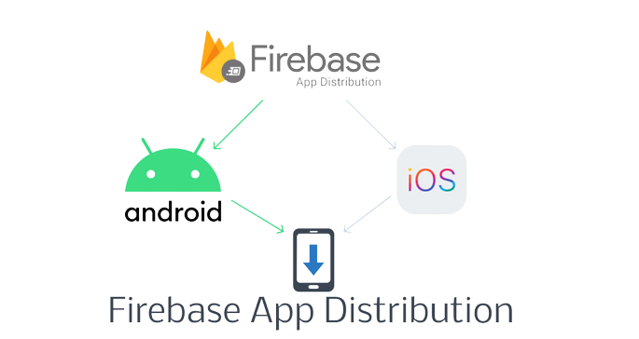
Altre tecnologie e ambienti
Sia per le App Mobile che per gli altri componenti come il Customer Experience Manager, il Push Notification System e l’API Gateway sono stati predisposti ambienti separati per Sviluppo, Test e Produzione
Tramite il servizio Firebase, oltre alle notifiche push, vengono gestite le attività di distribuzione delle app di Sviluppo e Test. Questo ha consentito di effettuare test sulle applicazioni durante le fasi di sviluppo e User Acceptance Test.
Le app mobile di produzione verranno distribuite, infine, tramite gli store Apple e Google

Slide 20
Smart Rental System Progetto n. 087711000344 - CUP G29J18000710007

